Slide 1



СТРАТЕГИЯ / ТРАНСФОРМАЦИЯ / ЦИФРЫ
ЦЕНТР
ДИАГНОСТИКИ
И ПРАКТИЧЕСКИХ
РЕШЕНИЙ
ПРО ПРЕДПРИЯТИЕ
ПРО ЧЕЛОВЕКА
ПРО ЭФФЕКТИВНОСТЬ

Slide 2
Кто мы такие и чем полезны | Мы помогаем производственным и сервисным компаниям выходить из кризиса, расти и наводить порядок там, где раньше был хаос
Что умеем по финансам и производству | Найти, где бизнес теряет деньги. Проходим всю цепочку: закупки — склады — производство — продажи. Показываем реальную картину, а не ту, что в отчетах
 | Привлечь дешевые деньги: льготные кредиты, субсидии, гранты. Умеем получать поддержку от государства, когда кажется, что «нам не дадут»
 | Запустить производство в Узбекистане или контрактное — с китайскими партнерами. Знаем процедуры, людей и риски на местах
 | Находить нестандартные решения, когда денег мало, а результат нужен вчера
Чем можем подтвердить | Опыт подтвержден грамотами Губернатора и Заксобрания; Работали с российскими и иностранными собственниками; Итоги реализованных проектов отражены в письмах т благодарностях

Slide 3
Что умеем по людям и команде | Связать людей и деньги. Считаем прибыль на сотрудника, убираем раздутые штаты, показываем, кто реально окупается, а кто — балласт
 | Выстроить HR-систему, которая работает на цели бизнеса, а не ради галочек: подбор, зарплаты, оргструктура, обучение, культура
 | Навести порядок в документах, чтобы не бояться проверок и судов (трудовое право, компенсации, оформление)
 | Работать с выгоранием топ-команды: когда ключевые люди теряют мотивацию и смысл, возвращаем их в рабочее состояние
 | Быть опорой для первых лиц — спокойно, системно, без лишнего шума
Что умеем как диагносты | Точно определить проблемную локацию в процессах и коммуникациях
 | Провести глубинную диагностику личности собственника или топ-менеджера. Понять, какие личные ограничения мешают бизнесу
 | Продиагностировать команду: где конфликты, кто не на своем месте, почему решения тормозятся
 | Составить программу изменений и мягко внедрить её — без саботажа и потери ключевых людей

Slide 4
С какими проблемами к нам приходят | Прибыль есть, но деньги постоянно в кассовых разрывах — непонятно куда уходят
 | Выручка растет, а маржинальность падает — масштабирование «съедает» доход
 | Собственник хочет отойти от операционки, но некому передать управление
 | Команда «не тащит»: инициативы ноль, текучка ключевых людей, саботаж изменений
 | Бизнес перестал приносить драйв владельцу: «золотая клетка», непонятно куда двигаться дальше
 | Нужны новые рынки (Узбекистан, Китай, Африка, Ливия), но нет надежных партнеров и входа
 | Хронический стресс и социальная изоляция первого лица: не с кем обсудить реальные проблемы

Slide 5

Экспресс-диагностика
для прибыльного решения
Если ваша ситуация есть в любом из перечисленных пунктов - можем провести первую диагностику и показать, с чего начать
Без абстрактных советов, только то, что применимо к вашему бизнесу.
С уважением, команда
Центра диагностики и практических решений

Slide 6

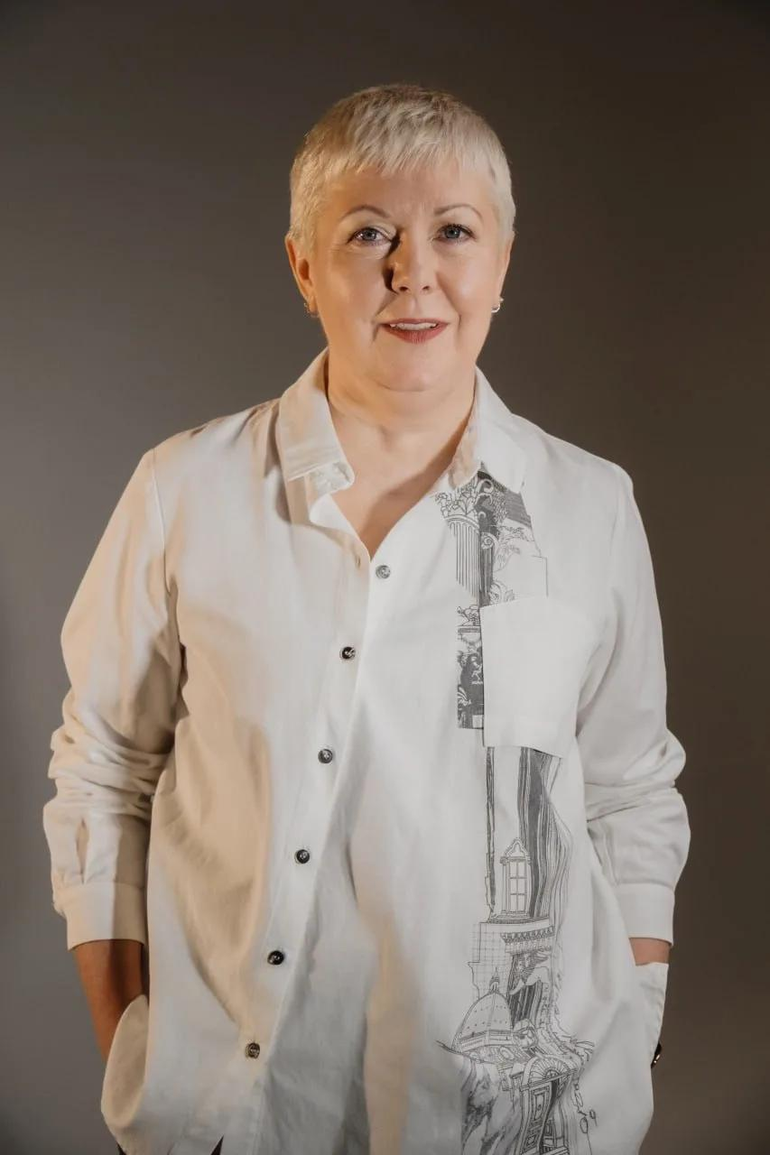
КОМАНДА ЦЕНТРА
ЛЮБОВЬ СИРОТКИНА
управляющий директор, финансовый директор производственных компаний группы «Аринс Технолоджи»; «БАЗЭЛ»; Русполимет (до 2025 года)
Из 16 проектов- 13 стали для собственников «курицами, несущими золотые яйца»
Руководитель антикризисного направления
Автор собственной методики, разработанной на базе механизмов трекинга школы Евгения Калинина и Теории ограничений Голдратта
Выстраивает систему, где стратегия, финансы и операционная деятельность - единый механизм
Обеспечивает рост, финансовую устойчивость и прозрачность для собственника
Ценность эксперта:
обеспечивает рост бизнеса и повышение прибыльности

Slide 7
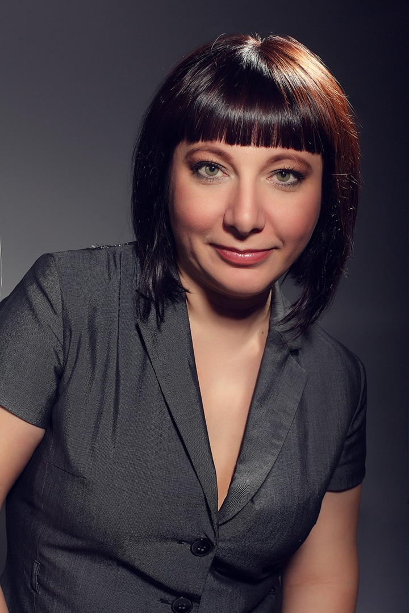
КОМАНДА ЦЕНТРА
ЛЮДМИЛА КОЛОКОЛЬЧИКОВА
директор Нижегородского Кадрового Центра «Работа России» (до 2026 г),
директор ЦОПП-НО (до 2024г)
HR-стратег федерального уровня, который соединяет образование, бизнес и государство.
Охват профориентации - 50 000+ чел/год
Координация центров карьеры 73 колледжей (64 000 студентов)
Разработала 52 аналитических отчета по регионам
Внедрила систему подбора через ценности (более 10 000 участников в тестировании)
Управляла штатом до 16 000 чел в международном холдинге
Разработала авторские игры «Карьерные кристаллы» и «Генератор профстандартов»
Ценность эксперта:
Переводит кадровые задачи на язык бизнес-результатов и цифр

Slide 8
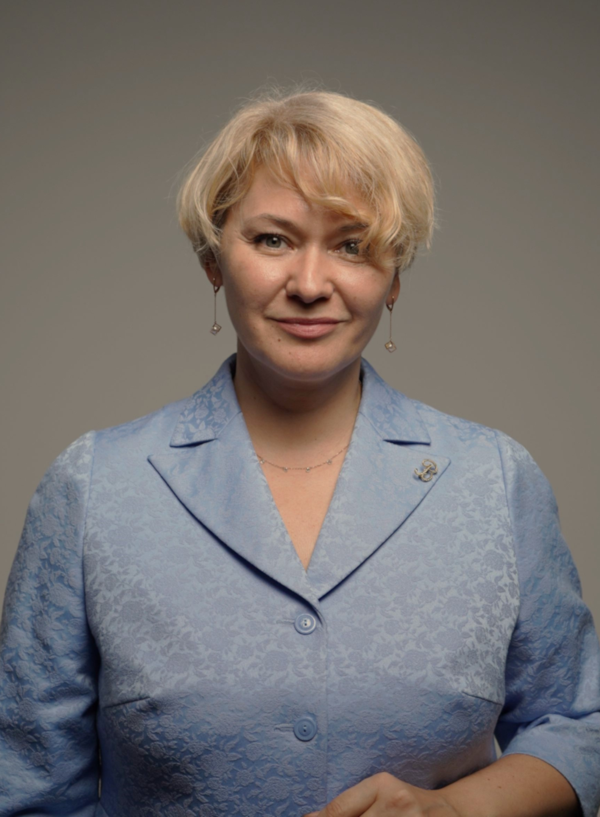
КОМАНДА ЦЕНТРА
ВИКТОРИЯ РОМАНЕНКО
предприниматель, управленец, совладелец сети производственных предприятий изготовления полуфабрикатов и точек общественного питания (до 2020 года)
организационный психолог, диагност, специалист по бережливым технологиям, тренер управленческих команд, мастер форматов групповой работы
собрала и обучила более 90 успешных команд в предприятиях производства, сферы услуг и ЖКХ
ТОП 10 среди участников всероссийского конкурса «Мастер бизнес-обучения 2026»
автор книги «#НЕУЧЕБНИК о важности команды в любом деле»
соавтор федеральных образовательных программ МУ «СЕНЕЖ», в т.ч. по внедрению бережливых технологий (провела образовательную программу для делегации Верховной Народной Прокуратуры КНР)
выпускница первого потока Школы тренеров команд МУ «СЕНЕЖ» и полуфиналист конкурса «Лидеры России Команда» (2026 г)
эксперт, организатор и модератор федеральных проектов
Ценность эксперта:
бесшовно внедряет изменения на предприятии и усиливает человеческий капитал

Slide 9

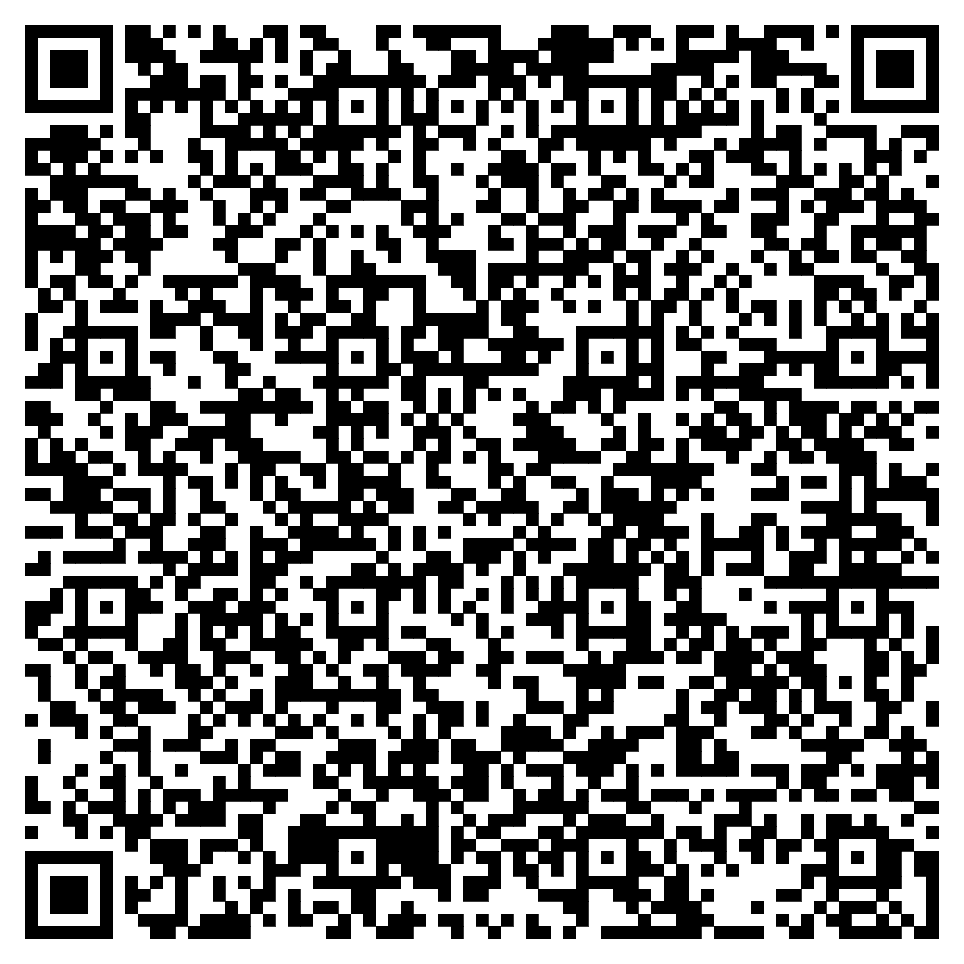

ПОРТФОЛИО и КОНТАКТЫ ЭКСПЕРТОВ ЦЕНТРА
ЛЮБОВЬ СИРОТКИНА
8-910-137-93-00
ЛЮДМИЛА КОЛОКОЛЬЧИКОВА
8-910-317-74-45
ВИКТОРИЯ РОМАНЕНКО
8-951-908-04-44

